Slide 1
テキストマイニング勉強会 ～大阪～
2020年1月15日
テクノロジーデザイン統括部
AIラボセンター

Slide 2
勉強会の目的
データ分析を活用した
サービスビジネスを
イメージできるようになる
本日の勉強会のゴール
テキストマイニングを理解する
1
Copyright© 2020 都築電気株式会社

Slide 3
アジェンダ
1. AIとテキストマイニングの概要（20分）
2. テキストマイニング事例の紹介（30分）
3. まとめ（5分）
4. 質疑応答（15分）
2
Copyright© 2020 都築電気株式会社

Slide 4

1.AIとテキスト
マイニングの概要
3
Copyright© 2020 都築電気株式会社

Slide 5

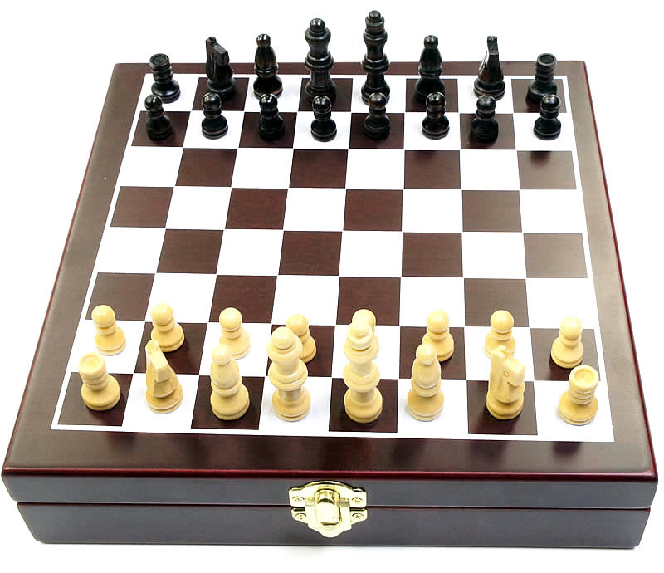
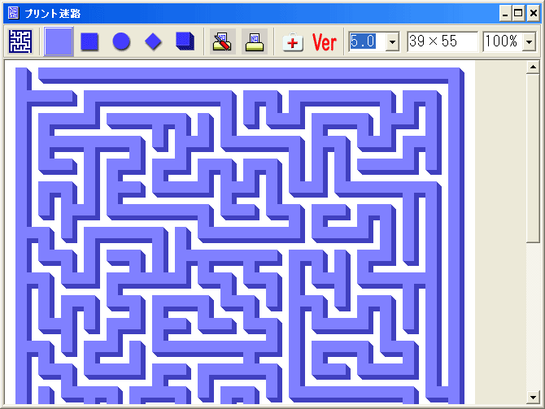
人工知能・AIとは？
コンピューターで人間のような
賢い情報処理をする
迷路を解く
チェスを
プレイする
AIは厳密な定義がありません
4
Copyright© 2020 都築電気株式会社

Slide 6

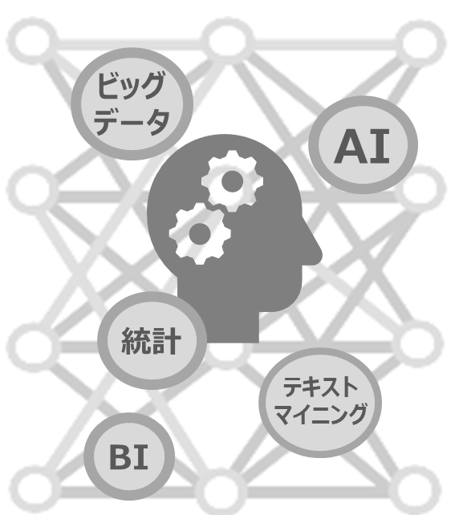



現在AIと言われている実態
AI≒データ分析
世の中の大量のデータ（ビッグデータ）を分析し、活用することがAIシステムの根本となっている
データ収集
モデル構築
データ活用
外部データ
予兆検知
アクセス履歴
セールス マーケティング
顧客情報
機器稼働効率化
5
Copyright© 2020 都築電気株式会社

Slide 7



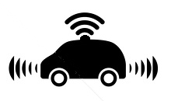


現在AIと言われている実態
AI≒データ分析
データ収集
モデル構築
データ活用
例えば……
会話ログのデータ収集
会話ログを分析
Siriなどの
AIアシスタントへ
車にセンサーやカメラを
つけて走行中のデータ収集
運転に必要な「認知」
「判断」「操作」を分析
自動運転車へ
6
Copyright© 2020 都築電気株式会社

Slide 8
AIを駆使するために必要な能力
AIを駆使して「すごいこと」をするには
「すごいエンジニア」(データサイエンティスト）が必要
データサイエンティストに必要とされる能力
課題背景を理解した上で、
ビジネス課題を整理し、
解決する力
ビジネス力
データサイエンスを
意味のある形に使えるようにし、実装・運用できるようにする力
情報処理、人工知能、統計学などの情報科学系の知恵を理解し、使う力
データエンジニアリング力
データ
サイエンス力
出典：データサイエンティスト協会「データサイエンティストに求められるスキルセット」
7
Copyright© 2020 都築電気株式会社

Slide 9
もう少し具体的に
どんなものがAIなのか？
8
Copyright© 2020 都築電気株式会社

Slide 10

AIでよく聞く単語
こんな単語を聞いたことありますか？
データ分析
（データマイニング）
それぞれの意味と関係性
分かりますか？
テキストマイニング
統計手法
機械学習
ディープラーニング
9
Copyright© 2020 都築電気株式会社

Slide 11
データ分析の構図
データ分析
データからパターンを導き出すために使われる手法の上位集合
機械学習
データから反復的に学習し、パターンを見つけ出す
テキスト
マイニング
ディープラーニング
文字列を対象としたデータ分析
大量データの中に潜んでいる
複雑なパターンを学習する
統計手法
統計的な考え方を用いて仮説検証する
出典：『トコトンやさしい 人工知能の本』辻井潤一監
修業技術総合研究所 人工知能研究センター編
「データマイニング、機械学習、ディープ・ラーニングの違い」（SAS Institute Japan）
10
Copyright© 2020 都築電気株式会社

Slide 12








データ分析で出来ること
①現状把握
②仮説の裏付け
データを要約することで、販売実績や財務状況など現状を客観的に把握できます。
業務経験や現状把握から発想した仮説とデータの整合性を客観的に判断できます。
売れ残り在庫
７％増↑
？
このキャンペーンは女性受けが良い気がする…実際は？
売上
５％UP↑
③関係性/構造把握
④予測/自動化
売上などに影響を与える要因や影響度を推測できます。また、データをグルーピングすることで構造化できます。
既知の情報から未知のデータを予測できます。
また、予測を自動化することもできます。
スパムメール自動検知
生鮮食品の売上に影響を与える要因は…
購買傾向から顧客を分類
故障を予測
11
Copyright© 2020 都築電気株式会社

Slide 13
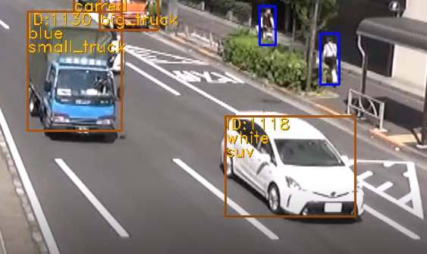
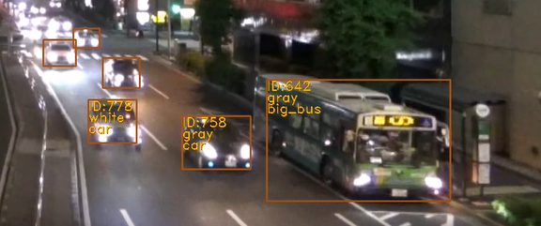
データ分析の対象データ
①目的に沿った②質の良いデータを③多量に集めることが必要
データ例
業務データ
（数値＋文字）
№ | 日付 | 曜日 | 地域 | 立地 | 売上(千円)
1 | 7月1日 | 木 | 東京 | 駅前 | 1,000
2 | 7月2日 | 金 | 東京 | 駅前 | 1,000
3 | 7月3日 | 土 | 東京 | 駅前 | 0
アンケートデータ
（数値+テキスト）
No. | 参加日 | 会場 | 業種 | 設問１ | 設問2 | 自由記述欄
1 | 11月5日 | 広島 | 電気 | 2 | 2 | 新システムが導入されて操作してみないと分からない。
2 | 11月9日 | 熊本 | 機械 | 3 | 3 | まだ使用していないので分からない。
映像・画像データ
12
Copyright© 2020 都築電気株式会社

Slide 14
テキストマイニングって？
13
Copyright© 2020 都築電気株式会社

Slide 15


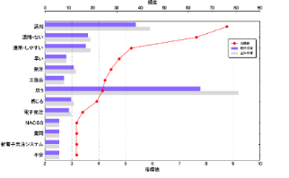
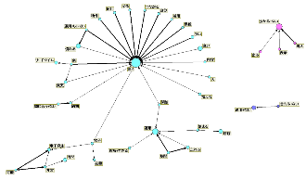


テキストマイニングとは
文章に記述されている内容の特徴や傾向を抽出する
テキストデータの加工
膨大なテキストデータの欠損値や誤字を確認して加工する
No. | 性別 | 自由記述
1 | 男 | 声が聞こえなかった
特徴の可視化
様々な手法を用いて具体的な不満や要望、問題の原因を抽出する
分析者とお客様
？
可視化した特徴を分析結果としてまとめて、実務に活かす
例）～という不満が多いので
～を改善しよう
14
Copyright© 2020 都築電気株式会社

Slide 16


テキストマイニングの対象データ
対象データ
No. | 参加日 | 会場 | 業種 | 設問１ | 設問2 | 自由記述欄
1 | 11月5日 | 広島 | 電気 | 2 | 2 | 新システムが導入されて操作してみないと分からない。
2 | 11月9日 | 熊本 | 機械 | 3 | 3 | まだ使用していないので分からない。
3 | 11月9日 | 福島 | 給排水 | 2 | 2 | 処理方法がよく分からない。
大量データ
属性と掛け合わせた分析
テキストマイニング対象
15
Copyright© 2020 都築電気株式会社

Slide 17
テキストマイニングの技術
形態素解析
構文解析
文章を単語ベースへ分割し、各単語に品詞を割り当てる
文章に含まれる単語を抽出する
単語と単語の文法的な関係を判定する
文章に含まれる係り受け表現を抽出する
（例）
（形態素解析前）担当者の対応が良かった
（形態素解析後）担当者 の 対応 が 良かった
（例）
（構文解析前）担当者 の 対応 が 良かった
（構文解析後）担当者 の 対応 が 良かった
名詞
助詞
名詞
助詞
形容詞
16
Copyright© 2020 都築電気株式会社

Slide 18
テキストマイニングの前処理
辞書登録
特殊な単語や意図的に一つの単語としたい文字列を登録し、形態素解析の精度を上げる
データの特性で多く出現する単語を除外し、分析の精度を上げる
（例）
（辞書登録前）AIラボセンター
⇒ AI / ラボ / センター
（辞書登録後）AIラボセンター
⇒ AIラボセンター
（例）
（除外辞書）思う、感じる
17
Copyright© 2020 都築電気株式会社

Slide 19







導入実績830社
Text Mining Studioの紹介
業界最多機能数を有し、マルチシーンに対応したNTTデータ数理システム性のツール
コールセンター
・VOC、QFD活用
・マーケティング
・離反回避
営業・業務日報
・社員育成
特許明細書
・技術マーケティング
SNS分析
・評判分析
・他社動向把握
・広告効果把握
当社は販売契約を結んでいます！
18
Copyright© 2020 都築電気株式会社

Slide 20

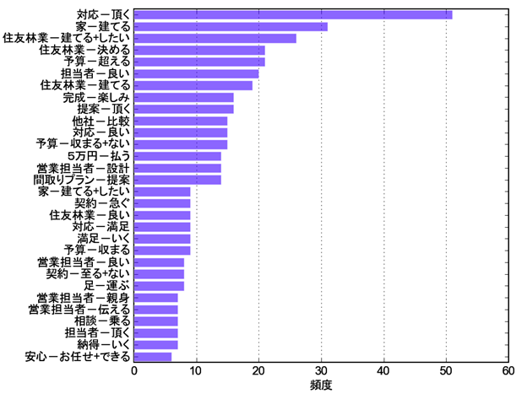
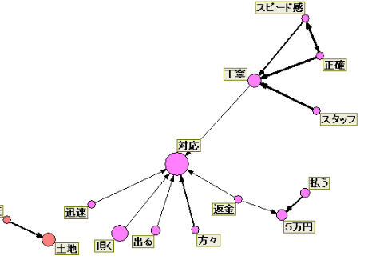
Text Mining Studioの機能紹介
どのような表現が多いかを判断する
係り受け頻度解析
単語と単語の関係性を見つける
共起ネットワーク
A社
A社
A社
A社
19
Copyright© 2020 都築電気株式会社

Slide 21
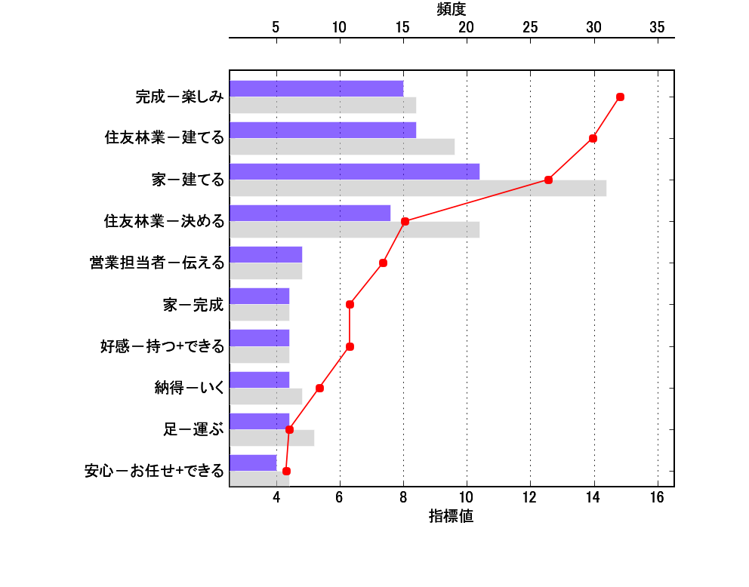
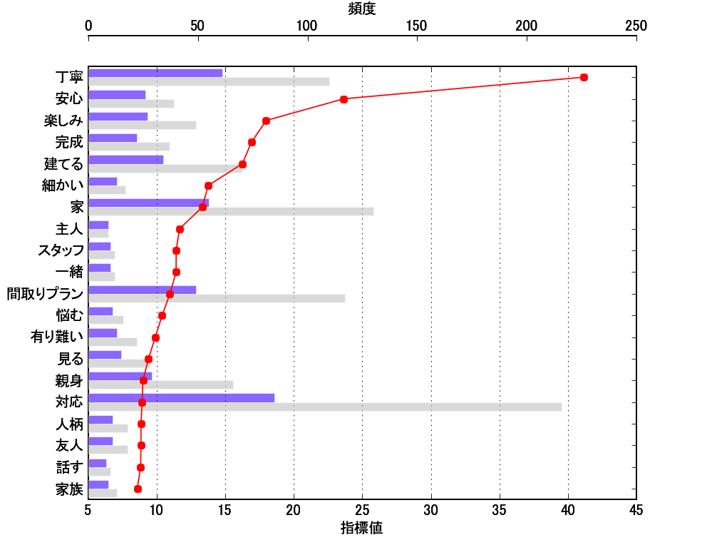
Text Mining Studioの機能紹介
属性別に特徴的な単語を抽出する
特徴抽出
属性別に特徴的な表現を抽出する
特徴表現抽出
A社
20
Copyright© 2020 都築電気株式会社

Slide 22
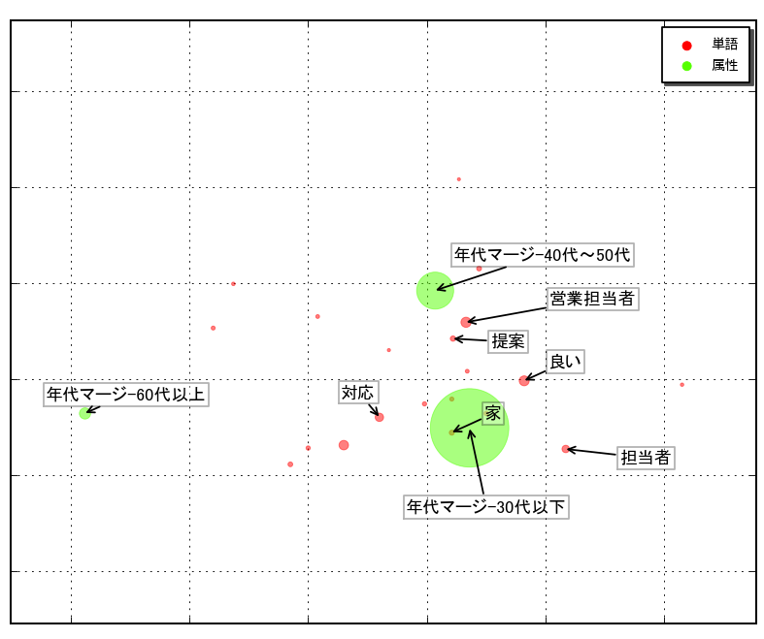
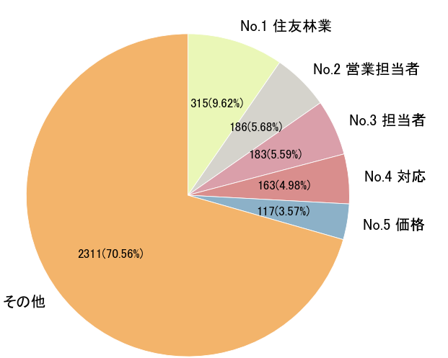
Text Mining Studioの機能紹介
属性と単語の関係性を可視化する
対応バブル分析
各文章を分類する
文章分類
A社
21
Copyright© 2020 都築電気株式会社

Slide 23
当社では具体的に
どのような事例があるの？
22
Copyright© 2020 都築電気株式会社

Slide 24
2.テキストマイニング事例の紹介
23
Copyright© 2020 都築電気株式会社

Slide 25
テキストマイニング事例の紹介
データ機密
実施期間：2019年12月1日～12月24日
受注金額：150万円
お客様：住宅会社
レ
レ
レ
アンケート
商談経緯
課題
目的
当社SEがお客様先へ常駐
受注率向上と顧客満足度向上を目的としたアンケートを取得している
お客様がデータ分析に興味がある
契約にどのような要因が関係しているかを把握し、施策の検討を考えている
現状は自由記述の分析ができていないため、今後の具体的な施策の検討ができていない
テキストマイニングすることにより、顧客の具体的な要望を抽出し、受注率向上と顧客満足度向上を目指す
24
Copyright© 2020 都築電気株式会社

Slide 26
テキストマイニング事例の紹介
データ機密
データ取得の流れ
データ概要
展示場来場
契約
サービス開始
受注アンケート
アンケート件数：1,820件
自由記述が記載されている件数：615件
レ
レ
レ
受注
取消
失注アンケート
アンケート件数： 1,455件
自由記述が記載されている件数：478件
レ
レ
レ
失注
25
Copyright© 2020 都築電気株式会社

Slide 27
データの一部
データ機密
アンケートデータの一部
アンケートID | 回答日 | 地域 | 都道府県 | 市・区・郡
3582 | 2018/9/29 | 3 | 13 | 大田区
弊社の担当支店・営業所を下記よりご選択ください。 | ご回答者様のご年代をお選びください。 | ご回答者様の性別をお選びください。
世田谷支店 | 60代 | 男性
「ご契約頂けなかった理由」として、当てはまるものをお選びください。 | お客様の「営業担当者」について、満足度をお選びください。 | 弊社に対するご意見、ご要望等ございましたらご記入ください。
担当者 | 不満足 | 収納性の一点が合わなかった
26
Copyright© 2020 都築電気株式会社

Slide 28
案件の進め方 全体像
データ機密
分析シナリオの
設定
業務内容や課題に沿った分析シナリオ・アウトプットを設定する
基礎集計
分析データの特徴や傾向を確認し、テキストマイニングで具体化するための方向性を決めます
データの加工
テキストマイニングを効率よく実施するため、辞書登録などを実施する
テキストマイニング実施
分析のアウトプット・分析データの特徴を踏まえ、分析に用いる手法を選定し、分析を実施する
施策案の検討
テキストマイニング実施後の結果を確認し、抽出した課題に対して施策案を検討する
27
Copyright© 2020 都築電気株式会社

Slide 29
案件の進め方 分析シナリオの設定
データ機密
業務内容や課題に沿った分析シナリオ・アウトプットを設定する
分析シナリオの
設定
受注率の向上を目的として分析を実施
基礎集計
レ
レ
レ
レ
レ
レ
データの加工
受注アンケート
失注アンケート
テキストマイニング実施
受注できた要因の抽出
失注した要因の抽出
施策案の検討
28
Copyright© 2020 都築電気株式会社

Slide 30
案件の進め方 分析シナリオの設定
データ機密
業務内容や課題に沿った分析シナリオ・アウトプットを設定する
分析シナリオの
設定
分析シナリオの観点①具体的な意見の抽出
満足度の設問に着目し、満足度の原因を具体的にする
（例）価格に対する満足度の設問に不満が多い場合、不満の意見を具体化する
基礎集計
分析シナリオの観点②属性に沿った意見の抽出
アンケート回答者の属性に沿った意見を抽出し、属性に沿った施策案を検討
性別
年代
エリア
データの加工
テキストマイニング実施
計12パターンに分け、テキストマイニングを行いました
施策案の検討
29
Copyright© 2020 都築電気株式会社

Slide 31
案件の進め方 基礎集計
データ機密
テキストマイニングで具体化するための方向性を決めます
分析シナリオの
設定
受注アンケート「ご契約頂いた理由について」
項目 | 件数 | アンケート件数の割合
担当者が良い | 1128 | 62.0%
ビッグフレーム構法が良い | 885 | 48.6%
内装部材が良い | 798 | 43.8%
長期保証が安心 | 707 | 38.8%
高い耐震性能 | 562 | 30.9%
基礎集計
データの加工
失注アンケート「ご契約頂けなかった理由について」
項目 | 件数 | アンケート件数の割合
価格が高い | 832 | 57.2%
提案プランが良くなかった | 331 | 22.7%
担当者が良くなかった | 160 | 11.0%
提案スピードが不適切だったから | 133 | 9.1%
土地の情報提供に不満 | 113 | 7.8%
テキストマイニング実施
施策案の検討
30
Copyright© 2020 都築電気株式会社

Slide 32
案件の進め方 基礎集計
データ機密
テキストマイニングで具体化するための方向性を決めます
分析シナリオの
設定
失注アンケート「ご契約頂けなかった理由について」
男性
項目 | 件数 | リフト値
土地の情報提供 | 96 | 1.12
外装部材 | 46 | 1.09
建築後のメンテナンスコスト | 63 | 1.02
提案プラン | 247 | 0.99
価格 | 613 | 0.98
女性
項目 | 件数 | リフト値
設計の自由度 | 33 | 1.43
工期 | 21 | 1.21
キャンペーン | 13 | 1.21
提案スピード | 38 | 1.17
担当者 | 44 | 1.12
基礎集計
データの加工
テキストマイニング実施
施策案の検討
31
Copyright© 2020 都築電気株式会社

Slide 33
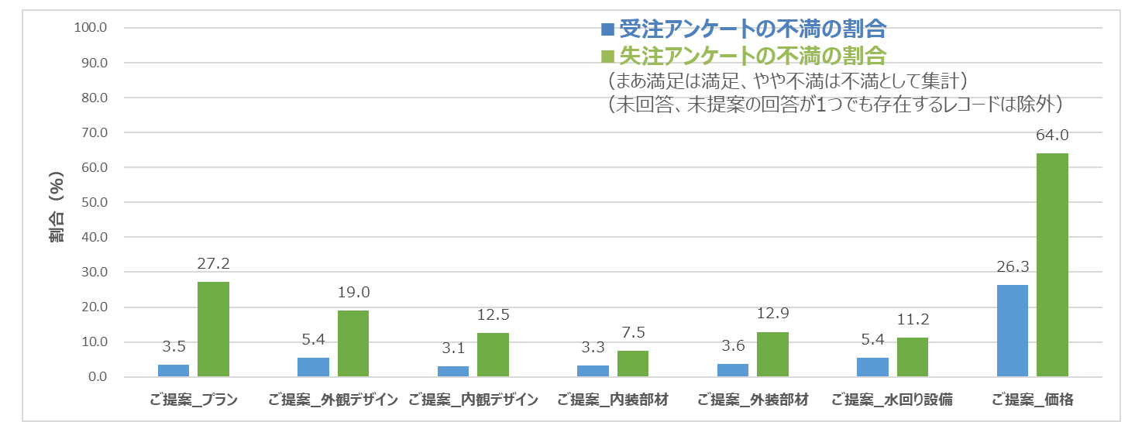
案件の進め方 基礎集計
データ機密
テキストマイニングで具体化するための方向性を決めます
分析シナリオの
設定
ご提案内容の満足度に関する設問
基礎集計
データの加工
テキストマイニング実施
価格に不満があるのに受注できたのはなぜか
という仮説を基礎集計で立てました
施策案の検討
32
Copyright© 2020 都築電気株式会社

Slide 34
案件の進め方 データの加工
データ機密
テキストマイニングを効率よく実施するため、辞書登録などを実施する
分析シナリオの
設定
作成した辞書の一部
類義語辞書
代表語 | 類義語
営業担当者 | 営業者 | 営業グループ担当者
価格 | 金額 | 値段
予算 | 予算内 | 予算どり
基礎集計
データの加工
除外辞書
皆さま
旨
お陰
お忙しいと
分割辞書
検討中 | 後半
差額 | ５万円
誠意 | 全力
大変 | 不愉快
テキストマイニング実施
施策案の検討
33
Copyright© 2020 都築電気株式会社

Slide 35
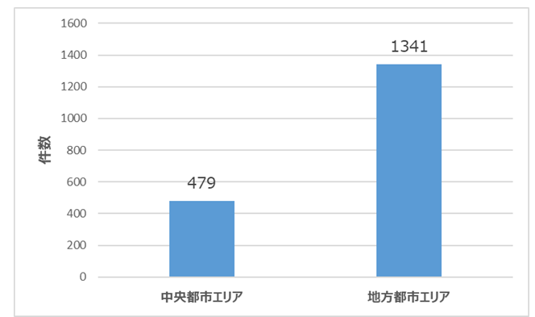
案件の進め方 データの加工
データ機密
テキストマイニングを効率よく実施するため、辞書登録などを実施する
分析シナリオの
設定
各支店のエリア集計
（一部のみ記載）
受注アンケートのエリア集計
東日本の支店
東京中央支店 | 千葉支店
池袋支店 | 幕張営業所
城北営業所 | 木更津営業所
池袋法人営業所 | 柏支店
東京東支店 | 成田支店
城南支店 | 水戸支店
世田谷支店 | つくば支店
東京西支店 | 埼玉支店
多摩支店 | 埼玉中央営業所
基礎集計
データの加工
テキストマイニング実施
支店の情報をエリアへまとめることによって、
エリア別に意見の差を見ることができました
施策案の検討
34
Copyright© 2020 都築電気株式会社

Slide 36
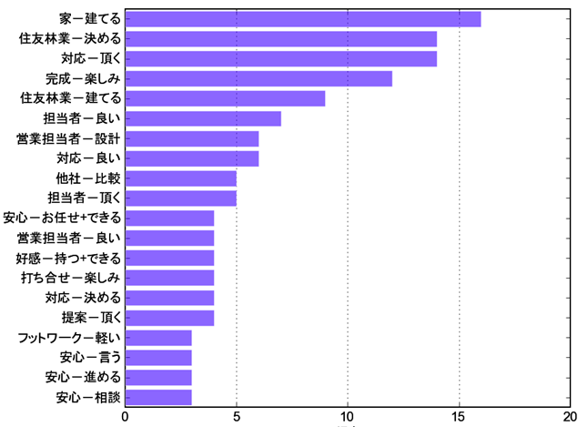
データ機密
案件の進め方 テキストマイニング実施
分析に用いる手法を選定し、分析を実施する
分析シナリオの
設定
分析シナリオの観点①具体的な意見の抽出
～「担当者が良い」～
基礎集計
データの加工
テキストマイニング実施
施策案の検討
35
Copyright© 2020 都築電気株式会社

Slide 37
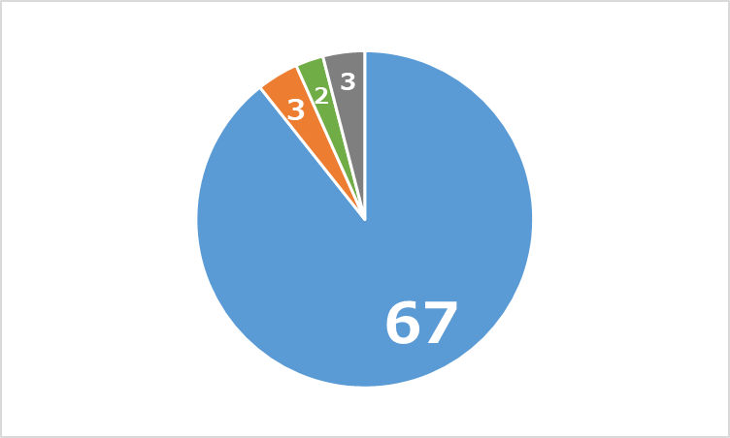
データ機密
案件の進め方 テキストマイニング実施
分析に用いる手法を選定し、分析を実施する
分析シナリオの
設定
分析シナリオの観点①具体的な意見の抽出
～「担当者が良い」の好感に対する原文～
■担当者への好感
■改善に向けたご所望
■担当者への不満
■その他
基礎集計
データの加工
担当営業の方が熱心に住友林業の家の良さを伝えてくれました。地震の際に子供達に この家に居れば安心だよと言ってあげられる家にしませんか？の言葉が心に残っています。（女性 50代 岐阜支店）
営業のAさんの丁寧さ、誠実さ、熱心さに惚れて契約させて頂きました。アフターサービスについては、ネット上で不安になるような内容の施主の記事もあったりして、契約を躊躇しましたが、引き渡し後の鹿児島支店やAさん本人の取り組み方を支店長さんと一緒に説明してくださったことで、鹿児島支店なら住み始めてからも大丈夫だろうと不安を解消することができました。（女性 40代 鹿児島支店）
テキストマイニング実施
施策案の検討
36
Copyright© 2020 都築電気株式会社

Slide 38
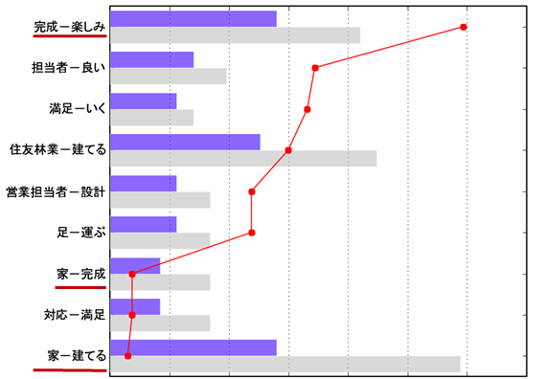
データ機密
案件の進め方 テキストマイニング実施
分析に用いる手法を選定し、分析を実施する
分析シナリオの
設定
分析シナリオの観点②属性に沿った意見の抽出
～「女性」で特徴的な表現～
基礎集計
データの加工
テキストマイニング実施
女性には完成後のイメージを持たせることが受注率向上に有効な可能性！！
施策案の検討
37
Copyright© 2020 都築電気株式会社

Slide 39
案件の進め方 施策案の検討
データ機密
抽出した課題に対して施策案を検討する
分析シナリオの
設定
注目原文から検討した施策案の一部
お子様がいるご家族に対しては、お子様への安全をキーワードに提案する
参考原文：担当営業の方が熱心に住友林業の家の良さを伝えてくれました。地震の際に子供達に この家に居れば安心だよと言ってあげられる家にしませんか？の言葉が心に残っています。
透明性のある価格説明を行う
参考原文：価格が不明瞭なのが不安です。
基礎集計
データの加工
テキストマイニング実施
計45個の施策案を検討しました
施策案の検討
38
Copyright© 2020 都築電気株式会社

Slide 40
お客様の所感
テキストマイニングを使用することで効率がよかった
現場で感じている肌感覚と同じであり、定量的に人へ説明することができるためよかった
アンケートデータには現場の声が詰まっていることを実感した
今後はアンケートデータだけではなく、他のデータを掛け合わすことで深ぼった分析をしたい
肌感覚にはなかった結果が存在したので興味を持った
39
Copyright© 2020 都築電気株式会社

Slide 41
作業の反省点
「分析シナリオの設定」が正確にできておらず、作業の手直しが増えてしまったため、資料作成が納期ギリギリになってしまった
「分析シナリオの設定」が終わった際は、データサイエンティスト講師へ必ず確認を行い作業の手直しを無くす
「施策案の検討」では、あまり重要ではない原文に注目してしまい、施策案の件数が多くなってしまった
定量的なデータだけでは分からないような原文に注目して、分析と資料作成を行う
お客様への結果報告の際は、時間配分の意識が不十分であったため、重要なスライドが駆け足になってしまった
結果報告のリハーサルを実施し、時間内に収まるように資料の重要度を事前に決めておく
40
Copyright© 2020 都築電気株式会社

Slide 42
3.まとめ
41
Copyright© 2020 都築電気株式会社

Slide 43
まとめ
当社で想定しているテキストマイニング適用分野
対象データ
問い合わせの際の履歴データ
アウトプット例
各製品の問い合わせの特徴把握
問い合わせの優先度付けやFAQ作成
顧客離反を抑制する施策検討
対象データ
アンケート回答者のデータ
アウトプット例
自由記述の内容把握
自由記述と他の設問の関係把握
お客様満足度向上へ向けた施策検討
コールセンター
アンケート
対象データ
SNSなどの口コミデータ
アウトプット例
製品やサービスのニーズを把握
顧客ターゲット別の関心を把握
価値観に応じたマーケティング検討
口コミ
42
Copyright© 2020 都築電気株式会社

Slide 44
まとめ
テキストマイニングとは大量のテキストデータから、その文章に記述されている内容の特徴や傾向を抽出する手法
テキストマイニングを使用することで、具体的な課題を抽出することが可能になり、施策案を検討することができる
目的や課題を意識して分析をすることが、有益な結果につながる
43
Copyright© 2020 都築電気株式会社

Slide 45
業務活用への検討
フィールド
AIラボセンター
フィールド
ヒアリング
データ収集
手法選択
前処理
モデル構築
評価
システム構築
デプロイ
運用
予測などの案件の場合は、システム化を実施することもあります
お客様の課題解決のために、企画・設計、データ分析、システム実装から運用まで、ワンストップ・ソリューションで対応
44
Copyright© 2020 都築電気株式会社

Slide 46
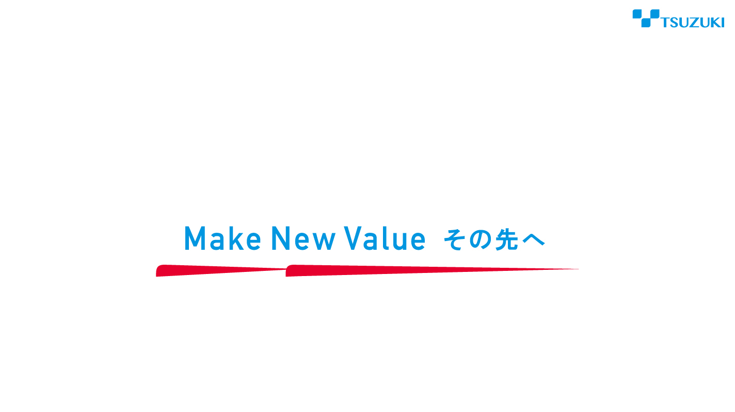

Copyright© 2020 都築電気株式会社

